Slide 1
Var studené vody
Ghadir Alterkawi
Sara Sorger
FYZSEM 13. 11. 2019

Slide 2
Cíl experimentu
Vyrobit vákuum a v něm přivést k varu vodu
Co je vákuum?⁽¹⁾
Hypotéza: vyrobit podtlak pomocí pumpičky na kolo s otočeným těsněním.
Problémy: Těsnění, dostatečný tlak
Řešení: Svoboda & praktikum FJFI
The Editors of Encyclopaedia Britannica. Vacuum

Slide 3
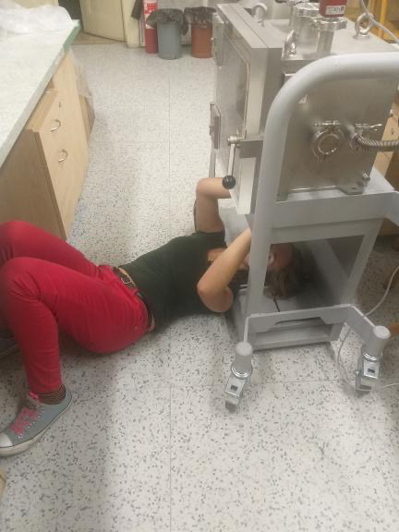
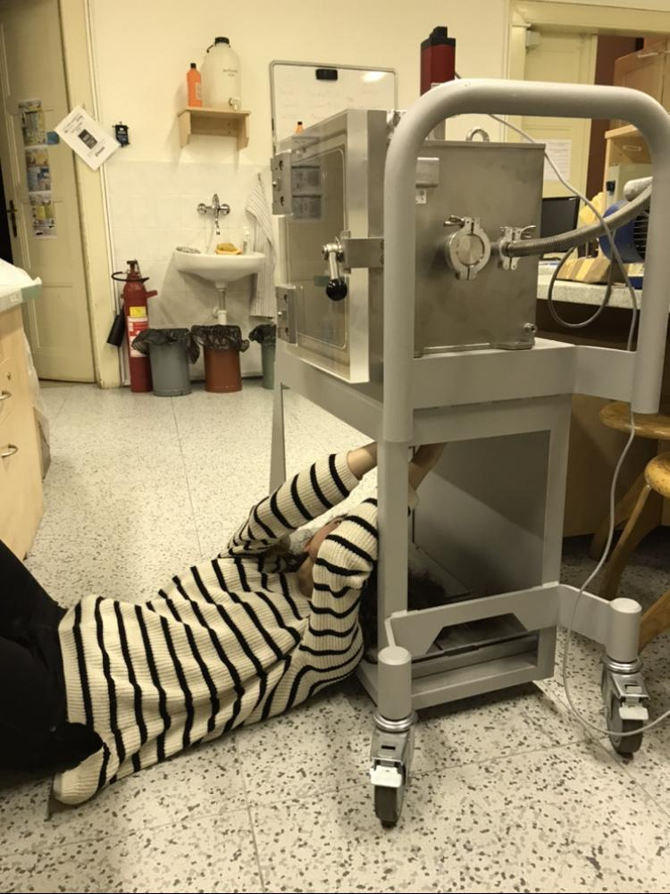
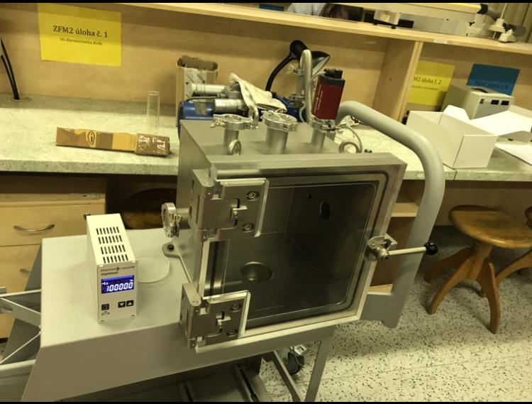
Příprava experimentu
Utěsnění všech otvorů na kostce
Připojit kostku ke kompresoru
Nezapomenout na ventil!
Notes:
Fotky pod komorou + fotka komory

Slide 4
Průběh experimentu
Balónek
Ověření funkčnosti
nafouknutí balónku⁽²⁾
Voda
pozorování chování vody v závislosti na tlaku a teplotě
Notes:
video s balónkem

Slide 5
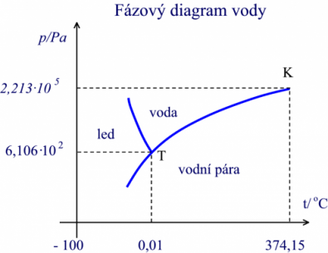
Ukázka experimentu
Přibližná teplota [°C] | přibližný tlak [Pa] | Stav vody
21 | 10 000 | normální voda
21 | 6 000 | první bublinky, pokles teploty
15 | 1 000 | var přestal, občasné záchvěvy
7 | 600 | záchvěvy přestaly, klesání teploty pokračuje
0 | 250 | zmrznutí povrchu (rázem)
0 | 100 | mrznutí celé kapaliny
Fázový diagram vody [obr. 1]
(3) Leitner - Konstrukce a interpretace fázových diagramů
(4) Mašková - Krása fázových diagramů - jak je sestrojit a číst
Notes:
Co je fázový diagram, jak vzniká!
konec 19. stol.

Slide 6
Naše otázky
Proč začal klesat tlak?
Proč se voda začala vařit?⁽⁵⁾
Proč začala klesat teplota?
Proč se voda proměnila v led?
Notes:
dodělat proč se voda přeměnila v led - Sara
m ... hmotnost vody T1... počáteční teplota vody Tv... teplota vypařování (varu) vody Cv... měrná tepelná kapacita vody Lv... měrné skupenské teplo vypařování (varu) vody

Slide 7
Led ve vákuu
Provedení experimentu s ledem
Občasný var na povrchu

Slide 8
Prostor na Vaše dotazy
Děkujeme za pozornost!

Slide 9
Zdroje
Internetové zdroje:
(1) The Editors of Encyclopaedia Britannica, Vacuum [online]. [cit. 5. 11. 2019] Dostupné z https://www.britannica.com/science/vacuum-physics
(2) Neznámý. Základy fyziky vlhkého vzduchu přehledně a srozumitelně [online]. [cit. 9. 11. 2019]. Dostupné z https://www.estav.cz/cz/1311.zaklady-fyziky-vlhkeho-vzduchu-prehledne-a-srozumitelne
(3) Leitner, J. Konstrukce a interpretace fázových diagramů [online]. [cit. 5. 11. 2019] Dostupné z http://uchp.icpf.cas.cz/ehlt/oscht/Leitner_KS2010.pdf
(4) MAŠKOVÁ, Silvie. Krása fázových diagramů - jak je sestrojit a číst [online]. [cit. 31. 10. 2019] Dostupné z http://uchp.icpf.cas.cz/ehlt/oscht/Kalsem_2017_Maskova.pdf
(5) Neznámý. Kurz Fyziky pro DS, kapitola 8.3, skupenská tepla [online]. [cit. 5. 11. 2019] Dostupné z https://physics.mff.cuni.cz/kfpp/skripta/kurz_fyziky_pro_DS/display.php/molekul/8_3
Zdroje obrázků:
[obr. 1] MAŠKOVÁ, Silvie. uchp.icpf.cas.cz: Krása fázových diagramů - jak je sestrojit a číst [online]. [cit. 31.10.2019]. Dostupný na http://uchp.icpf.cas.cz/ehlt/oscht/Kalsem_2017_Maskova.pdf

